Slide 2
‘Her güne, hayatının en güzel günü olması için şans ver.’
Mark Twain

Slide 3
neler HİSSEDİYORUZ?

Slide 4
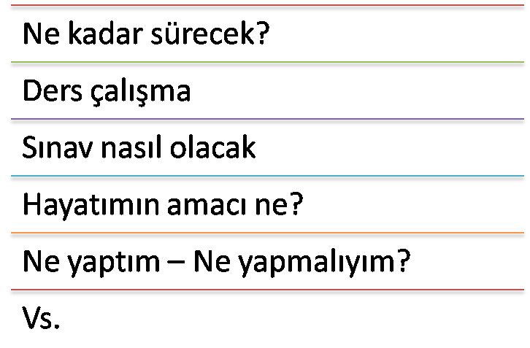
neler DÜŞÜNÜYORUZ?

Slide 5
HİKAYEMİZ OLSUN
Temiz bir kağıda iki paragraf olacak şekilde arzu ettiğiniz geleceğin hikayesini yazın. Gelecekte yapmakta olduğunuz şeyi, yaşadığınız yeri ve sahip olduklarınızı yazın. Bu sizi hem şimdi hem de gelecekte motive edecektir.
Geçmişi gözünüzde canlandırdığınızda, daha önce nerede olduğunuzu ve ne kadar yol kat ettiğinizi görürsünüz. Planlı hedeflerinize ne kadar ulaştığınızı ve nerelerde hata yaptığınızı anlarsınız.
Bu sizin doğru yolda ilerlemenizi sağlayacaktır

Slide 6
“ Nereye gittiğini bilen adama herkes yol açar.”
Ralp Waldo Emerson
Kendinize güvenin.
HEDEF BELİRLERKEN
Gerçekçi olun.
Aşamalara ayırın.
Başarıyı hayal edin.

Slide 8
ZAMANIN KIYMETİNİ BİLİN.

Slide 9
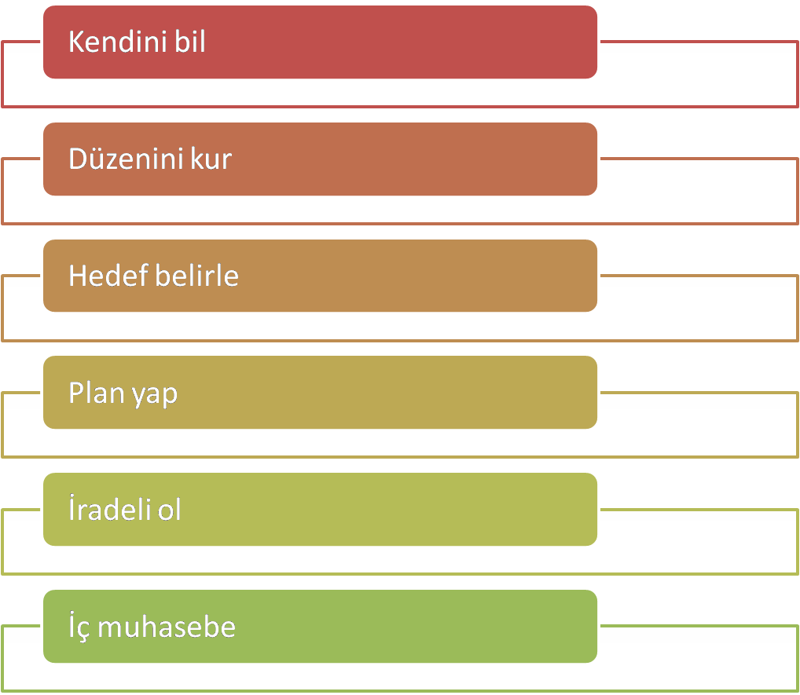

Slide 10
Kendinizi Bilin!
Alışkanlıklarınızı, rutinlerinizi belirleyin ve günde ne kadar sürenizi aldığını ortaya koyun.
Olumsuz olanları bir plan dahilinde adım adım eleyin. Olumlu olanları pekiştirin.
Performans eğrinizi çıkarın, hangi saatte zinde hissediyorsunuz, hangi saatte düşük hissediyorsunuz bilin. Zor işleri kendinizi iyi hissettiğiniz zamanda yapın!

Slide 11
Düzeninizi Kurun!
Ömrünüzden önemli bir miktar aradıklarınızı bulmakla geçiriyor olabilirsiniz. Düzenli olursanız bu kaybın önüne geçebilirsiniz.
Masanızı çalışma bitiminde sonraki güne güzel başlamak için düzenleyin. Bu güne başlamanıza yardımcı olur.

Slide 12
Hedeflerinizi Belirleyin!
Hedef belirlemek işin olmazsa olmazıdır. Hedef belirlerken bazı noktalara dikkat edilmelidir.
Kesin ve net hedefler belirleyin.
Öncelikli olanları belirleyin.
Kontrol sizde olsun.
Gerçekçi olun.
Uyumlu hedefler seçin
Sizi heyecanlandırsın.
Hedeflerinizi sahiplenin.

Slide 13
Tekrar yaparak unutmayı önleyin.
Öğrenilen bilgilerin %70’i 1 saat içinde, %80’i 24 saat içinde unutulmaktadır.
Unutmayı azaltan en önemli etkinlik tekrardır.
Özellikle sabah kalktığınızda yapılan tekrarlar unutmayı engeller.
Sürekli ve belli aralıklarla tekrar yapın.
Haftanın belirli saatlerini, ayın belirli günlerini tekrar yapmak amacıyla belirleyin.

Slide 14
Yapılan araştırmalarda;
İnsan öğrendiği konunun yaklaşık %50’sini 20 dakika sonra
%70’ini 1 saatte
%80’ini ise 1günde unutur.
Öğrenci okuduğunu yaklaşık %20’sini
Önce okuyup sonra dinlediğinin % 40’ını
Okuduktan sonra dinleyip sonrada yazdığını %70’ini ancak hatırlaya bilmektedir.

Slide 15
Ders çalışma ortamınızı düzenleyin.
Sıcaklık ve ışık çalışmaya engel olmayacak şekilde olmalıdır.
Çalışmaya başlamadan önce çalışacağınız ortamı havalandırın.
Ders çalışmaları mutlaka belli bir yerde sakin ortamda bir masa üzerinde yapılmalıdır.
Masanızda sadece o an çalışacağınız kaynaklar olmalıdır.

Slide 17
Sürekli ders çalışmak iyi öğrenmek demek değildir!
Bu nedenle dinlenme aralarına dinlendirici boş zaman uğraşlarına ve spora da yer vermek gerekir, bu bireyi uyumlu ve başarılı yapar…

Slide 18
Dinlenme araları önemlidir
100%
Planlanmış aralar verildiği zamanki hatırlama eğrileri
75%
İki saat hiç ara verilmediği zaman hatırlama eğrisi
50%
İki saatten fazla hiç ara verilmeden çalışılan hatırlama eğrisi
25%
0%
1 saat
2 saat
öğrenmenin başladığı nokta

Slide 19
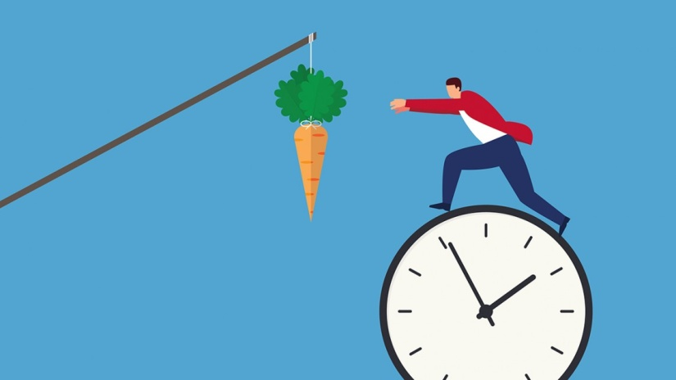
ROBOT DEĞİLSİNİZ
Öğrendikçe öğrenmenin keyfini,
Uyguladıkça hayatın tadını alırsınız.
Elde ettiğiniz başarılarda kendinizi ödüllendirin ve bunun tadını çıkarın.
Unutmayın BAŞARI da bizimdir BAŞARISIZLIK da.
Sizin de NORMAL bir şekilde dinlenmeye, mola vermeye, hakkınız var.

Slide 20
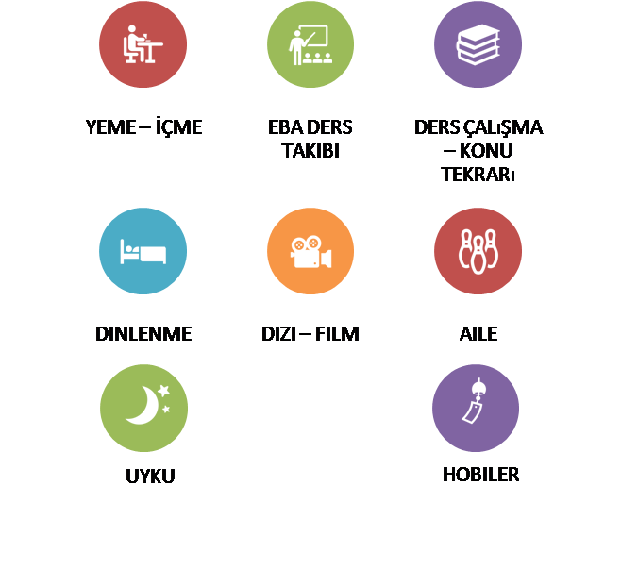
Başarının sırrı yoktur. Hazırlık, sıkı çalışma ve başarısızlıktan öğrenmenin sonucudur.
1 GÜNÜNÜ
PLANLA

Slide 23
POMODORO TEKNİĞİ
Pomodoro tekniği, 25 dakikalık çalışma ve 5 dakikalık moladan oluşan 30 dakikalık periyotları kapsıyor.

Slide 24
“Sevgili gençler,
Kaybedeceğinizi düşünüyorsanız çoktan bilin ki zaten kaybetmişsinizdir. Başarı, ancak onu istediğiniz takdirde gelecektir. Hayatın içine girmeye başladığınız zaman, hayatla mücadele etmeye başladığınız zaman, kendi küçük hayatınızdan, dünyanızdan dışarıya çıkıp olaylara baktığınız zaman göreceksiniz ki, başarı ancak istendiği takdirde geliyor.
Her şey insanın kafasında bitiyor. Her şey… Başarı başarısızlık, mutluluk, mutsuzluk, galip gelme, mağlup gelme… Sınav; sınav tarihinde, sınav salonunda, sınav gününde değil daha öncesinden ya kazanılır ya kaybedilir. Eğer kazanamayacağınızı düşünürseniz, kazanamazsınız.

Slide 25
Onun için her şey önce beyinde kazanılıyor. Galibiyette, başarı da mutluluk da hedeflere ulaşmada. Unutmayın bütün büyük başarılar da bir zamanlar hayaldi. Önce kafada başarılmıştı. Önce kafatasının içinde onu hayal etmişti. Başardığını, her anını, her saniyesini, başarıya gidecek olan her adımı tek tek görebilmişti. Görenler zaten başarıyı yakalıyor.
Yenilgi diye bir şey yok. Yenilgiyi siz kabul ettiğiniz zaman vardır. Eğer yenilgiyi kabul etmiyorsanız bilin ki yenilgi hayattır. Yenilmeyecek miyiz? Yenileceğiz. Yere düşeceğiz, çukurlara düşeceğiz, kafamız gözümüz yarılacak, mağlup olacağız, kaybedeceğiz ama önemli olan hani derler ya yiğit düştüğü yerden kalkar. Düştüğümüz yerden tekrar ayağa kalkabilmek. Tekrar o hayallerin, ideallerin peşinde koşabilmek, vazgeçmemek.

Slide 26
Unutmayın bu sınav sizin nasıl bir insan olduğunuzu, kişiliğinizi, karakterinizi, ailenize, arkadaşlarınıza karşı nasıl davrandığınızı belirlemeyecek. Geri dönüşü olmayan bir süreç zaten değil. Önemli olan sizin neyi istediğinizi bilmeniz ve ona göre hareket etmeniz. Heyecanlanmayı, stres olmayı isteyecekseniz sınav günü bunu yaşayacaksınız. Rahat olma, kendine güveni isteyecekseniz onu hissedeceksiniz. Unutmayın siz sınavdan daha değerlisiniz. Birden fazla sınav yapılabilir ama siz biriciksiniz.”
Siz bizim kıymetlimizsiniz..

Slide 27
Teşekkürler

